Slide 1
請決定午餐費是否調整：建議由 42 元調至 50 元
示範高中 115 年 11 月午餐供應月報｜供應 1,850 份／日、每月 22 上課日｜示範素材
每份餐費與漲價後成本的關係
現價 42 元／份
長條＝每份價格（元／份）
垂直標記＝漲價後成本 44 元／份
1,850
每日供應份數（份）
40,700
每月供應份數（份）
1,709,400
每月午餐總支出（元）
決策事實：漲價後每份成本 44 元，現價 42 元已不足覆蓋；本學年 9 個月維持現價將短支 732,600 元。
本簡報回答一個問題：午餐費是否調整，以及調整到多少。
Notes:
開場 30 秒。示範高中 115 年 11 月午餐供應月報，目前午餐費 42 元／份，每日供應 1,850 份、每月 22 個上課日。
封面這條長條是現價，垂直標記是漲價後的每份成本 44 元——垂直標記落在長條的右方，代表現價已經不夠。
本學年 9 個月如果維持現價，會短支 732,600 元。
今天要決定的是：午餐費是否調整，以及調到多少。

Slide 2
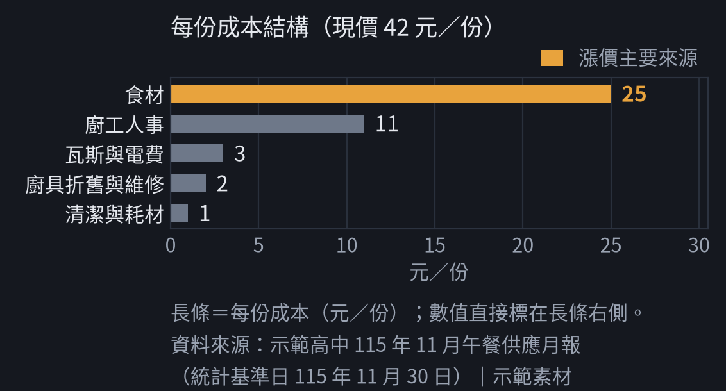
食材占每份成本 59.5%，是漲價的唯一來源
現價 42 元／份，每份成本合計 42 元；其餘四項在回算基礎中維持不變。
漲價回算基礎（預估層）
食材類物價指數年增 8.4%，25 元回算為 27 元／份
其餘四項合計 17 元不變
漲價後每份成本 44 元／份
本頁不主張的事
未載明人力調薪幅度，屬未知層，不列入回算
能源類物價指數年增 2.1% 未反映於瓦斯與電費
要看哪裡：食材那一列（59.5%）——漲價後每份成本由 42 元變為 44 元，其餘四項不動。
本頁只做一件事：說明成本從哪裡來、漲在哪裡。
資料來源：示範高中 115 年 11 月午餐供應月報｜示範素材
2 / 6
Notes:
約 90 秒。這一頁只回答一個問題：成本從哪裡來。
看每份成本結構那頁，食材這一列是圖例標成「漲價主要來源」的那一列，占每份成本的 59.5%。
其餘四項——廚工人事 11 元、瓦斯與電費 3 元、廚具折舊與維修 2 元、清潔與耗材 1 元——在回算基礎裡維持不變。
右邊這張卡是預估層：食材類物價指數年增 8.4%，25 元回算成 27 元，所以每份成本從 42 元變成 44 元。
人力調薪幅度沒有載明，屬未知層，我沒有把它放進回算；能源類指數年增 2.1% 也沒有反映在瓦斯與電費上，這兩點都寫在下方這張卡裡。

Slide 3
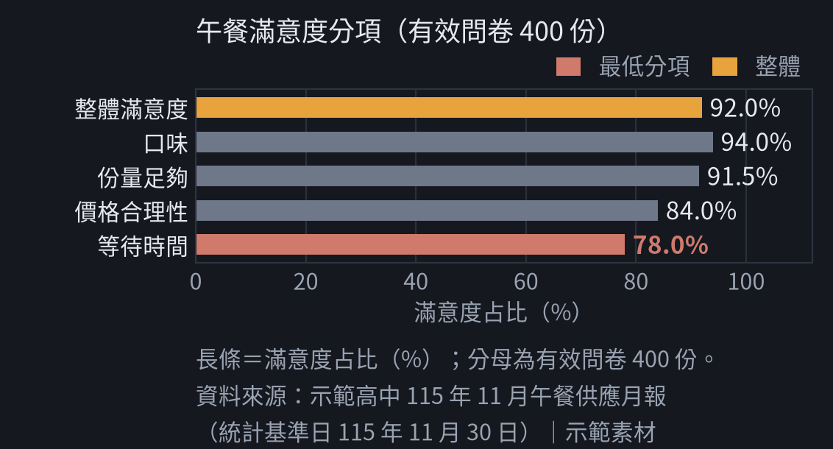
等待時間是唯一低於八成的分項（78.0%）
有效問卷 400 份（發出 460 份）；整體滿意度 92.0%，價格合理性 84.0%。
問卷母體（實測層）
發出 460 份，回收 418 份，有效 400 份
回收率 90.9%，有效率 87.0%
問卷不能支持的事
未按年級或班級分解，無法比較不同年級的滿意度
問卷未詢問價格容忍度，不能直接推出漲價接受度
要看哪裡：等待時間那一列（78.0%）——它與價格無關，是排隊問題，不是漲價問題。
所以調整餐費不能宣稱會改善整體滿意度。
資料來源：示範高中 115 年 11 月午餐供應月報｜示範素材
3 / 6
Notes:
約 90 秒。這一頁只回答：滿意度低在哪。
看午餐滿意度分項那頁，分母是有效問卷 400 份。
整體滿意度 92.0%，口味 94.0%、份量足夠 91.5%，價格合理性 84.0%。
唯一低於八成的是等待時間 78.0%，圖例把它標成「最低分項」。請注意：等待時間跟價格無關，是排隊問題。
所以我不能說調整餐費會改善滿意度；問卷也沒有問價格容忍度，不能直接推出漲價接受度——這兩點寫在右邊下方這張卡。

Slide 4
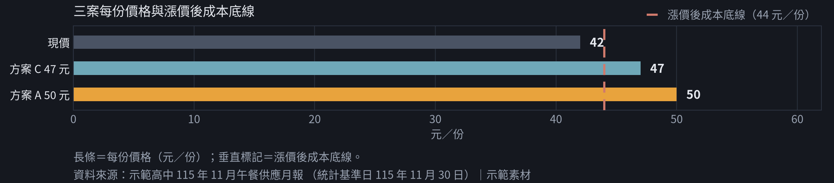
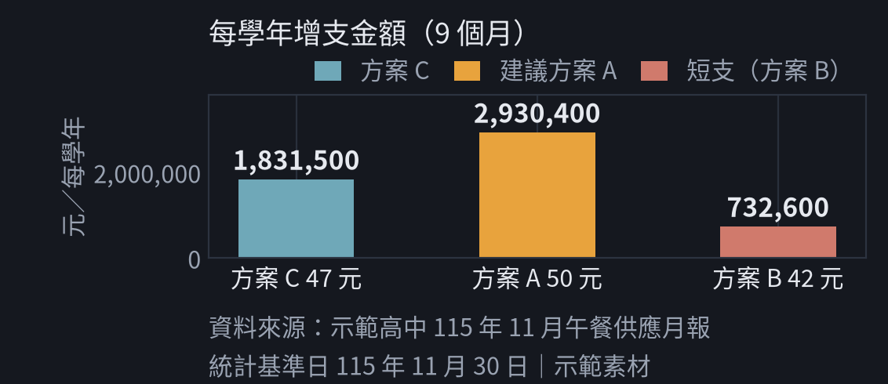
三案之中，方案 C 47 元是唯一同時不短支且增支最低者
現價 42 元／份已低於漲價後成本 44 元；每學年以 9 個月計。
要看哪裡：垂直標記落在 44 元
方案 C 47 元長條越過垂直標記；方案 B 42 元長條沒有越過
每學年增支：A 2,930,400、C 1,831,500、B 短支 732,600 元
回算基礎：每月 40,700 份 ＝ 1,850 份／日 × 22 日；每學年 9 個月
資料來源：示範高中 115 年 11 月午餐供應月報｜示範素材
4 / 6
Notes:
約 2 分鐘，這一頁是回算基礎。
看三案價格與漲價後成本底線那頁：長條是每份價格，垂直標記是漲價後成本 44 元／份。
現價 42 元的長條沒有越過垂直標記，也就是說每份短支 2 元；方案 C 的 47 元越過了，方案 A 的 50 元越過更多。
右邊這張卡是回算基礎：每月 40,700 份，是每日 1,850 份乘以 22 個上課日。
再看到每學年增支金額那頁：方案 A 每學年增支 2,930,400 元，方案 C 增支 1,831,500 元，方案 B 則是短支 732,600 元。
這裡每份毛利跟學年增支都是同一組數字算出來的，不是另外估算的。

Slide 5
建議採方案 C 47 元：唯一不短支且增支最低的選項
三案後果皆為條件式；實際金額以覈實後之簽呈為準。
建議方案：將午餐費由 42 元／份調整為 47 元／份，自 116 年度 2 月起生效。
方案 A：調至 50 元／份
若核准：每學年增支 2,930,400 元，每份毛利 6 元
若核准且經費覈實在核定上限內：續辦
家長負擔增幅較高，滿意度無對應保證
方案 C：調至 47 元／份（本簡報建議）
若核准：每學年增支 1,831,500 元，每份毛利 3 元
若核准且經費覈實在核定上限內：續辦
家長負擔增幅最小，且每份成本可覆蓋
方案 B：維持 42 元／份
若核准維持：每學年短支 732,600 元，每份短支 2 元
若未獲覈實補足：缺口列入 116 年度追加預算案
家長負擔不變，但每份成本無法覆蓋
請示事項
請核定：午餐費是否調整，以及核定價格是否為 47 元／份；實際金額以覈實後之簽呈為準。
主責：總務處；期限：本會簽呈前確認
資料來源：示範高中 115 年 11 月午餐供應月報｜示範素材
5 / 6
Notes:
約 2 分鐘，這一頁是要請示的決定。
我的建議是方案 C：把午餐費由 42 元調到 47 元，自 116 年度 2 月起生效。理由是它是三個選項裡唯一既不短支、每學年增支又最低的一個。
三案後果都是條件式：核准之後，還要經費覈實在核定上限內才續辦。
方案 A 調到 50 元，每學年增支 2,930,400 元；方案 B 維持 42 元，每學年短支 732,600 元，若未獲覈實補足，缺口列入 116 年度追加預算案。
請示事項只有一件事：核定午餐費是否調整，以及核定價格是否為 47 元／份。實際金額以覈實後的簽呈為準。
主責單位是總務處，期限是本會簽呈前確認。

Slide 6
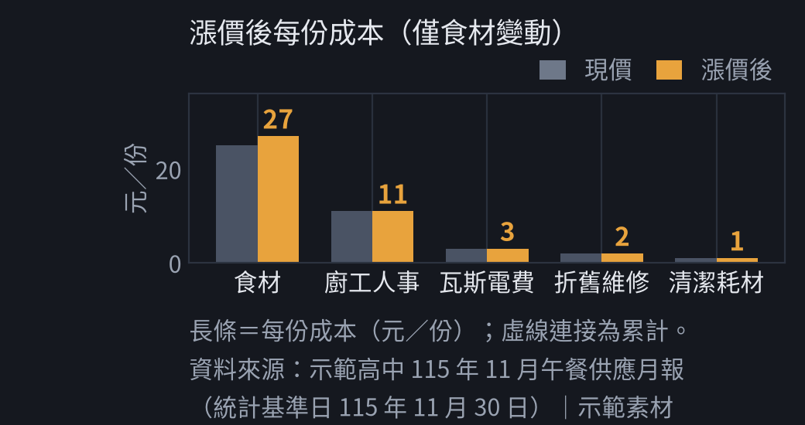
附錄：回算依據與三案數字對照表
所有數字可回算至月報原稿；每學年以 9 個上課期月計。
項目
方案 B
方案 C
方案 A
每份價格（元）
42
47
50
每份毛利（元）
−2
＋3
＋6
每月增支（元）
−81,400
＋203,500
＋325,600
每學年增支（元）
−732,600
＋1,831,500
＋2,930,400
回算等式（每個數字都可追回原稿）
每月供應份數 ＝ 每日 1,850 份 × 22 上課日 ＝ 40,700 份；現價月支出 ＝ 40,700 份 × 42 元 ＝ 1,709,400 元
每學年增支 ＝ 每月增支 × 9 個月（方案 C：203,500 × 9 ＝ 1,831,500 元）
滿意度分母 ＝ 有效問卷 400 份（發出 460 份 × 有效率 87.0%）
資料來源：示範高中 115 年 11 月午餐供應月報｜示範素材
6 / 6
Notes:
附錄，不需逐字念。
左邊是漲價後每份成本那頁：圖例標成「漲價後」的那一列，只有食材一項從 25 元變成 27 元，其餘四項不動。
右邊這張表是三案數字對照，欄位依序是方案 B、方案 C、方案 A。
表上每個數字都能回算：每學年增支 ＝ 每月增支 × 9。
若主管要查單月數字，這張表就是索引。

